Slide 1
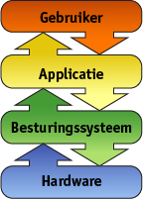
Toepassingenlaag
API
Logische laag
driver
Fysieke laag

Slide 2
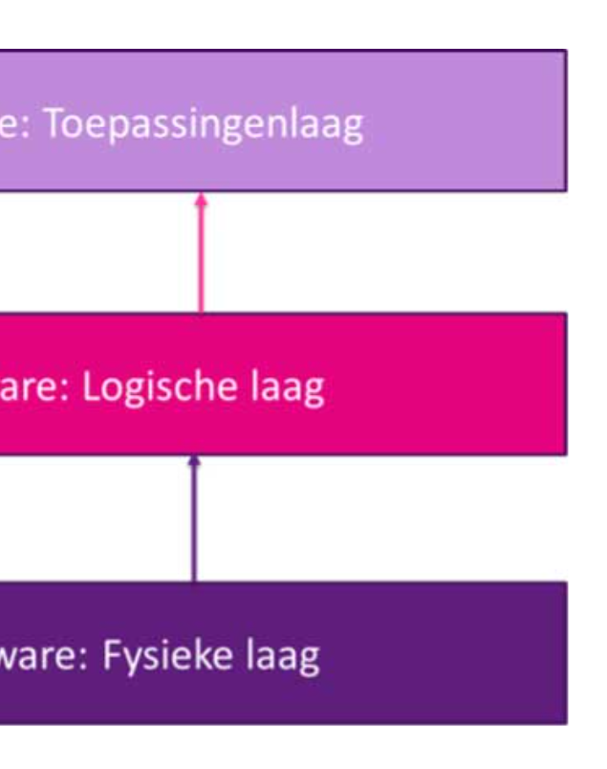
3. Software: Toepassingenlaag
2. Software: Logische laag
1. Hardware: Fysieke laag

Slide 3
Processor
Besturingsorgaan
Rekenorgaan
Invoer
Uitvoer
RAM

Slide 4
Processor
Besturingsorgaan
Rekenorgaan
Invoer
Uitvoer
RAM

Slide 5









Processor
Besturingsorgaan
Rekenorgaan
Invoer
Uitvoer
RAM

Slide 6
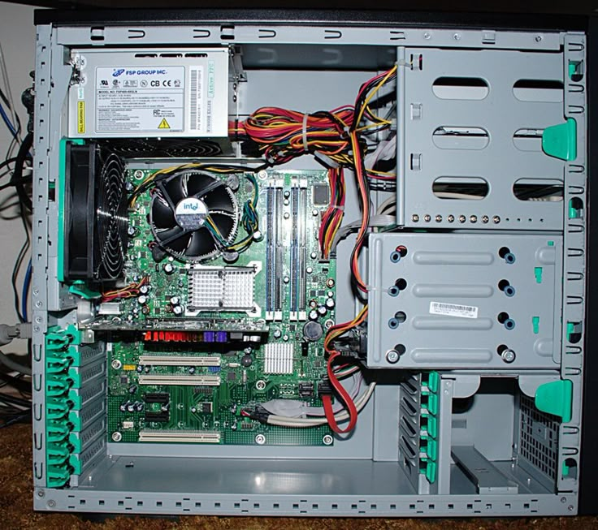

Slide 7
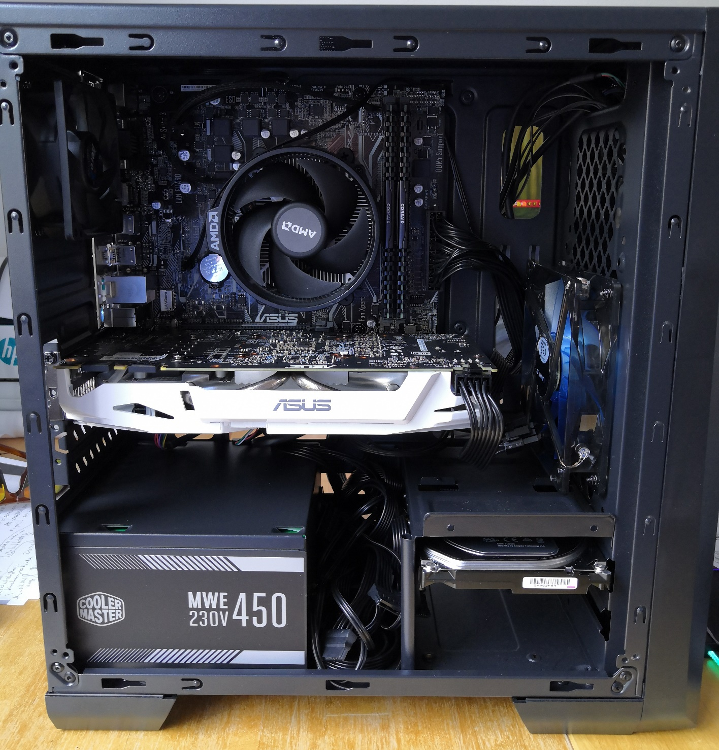
Moederbord
Fan op de CPU
Grafische kaart
(GPU)
Harde Schijf
(HDD)
Voeding
(voor stroom)

Slide 8







